Slide 1
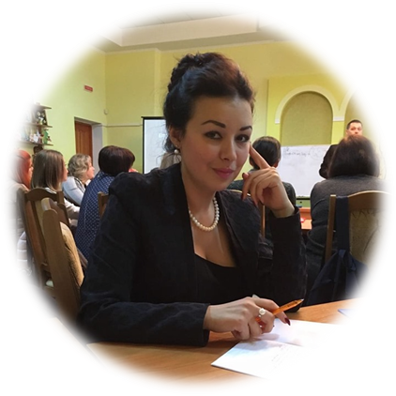
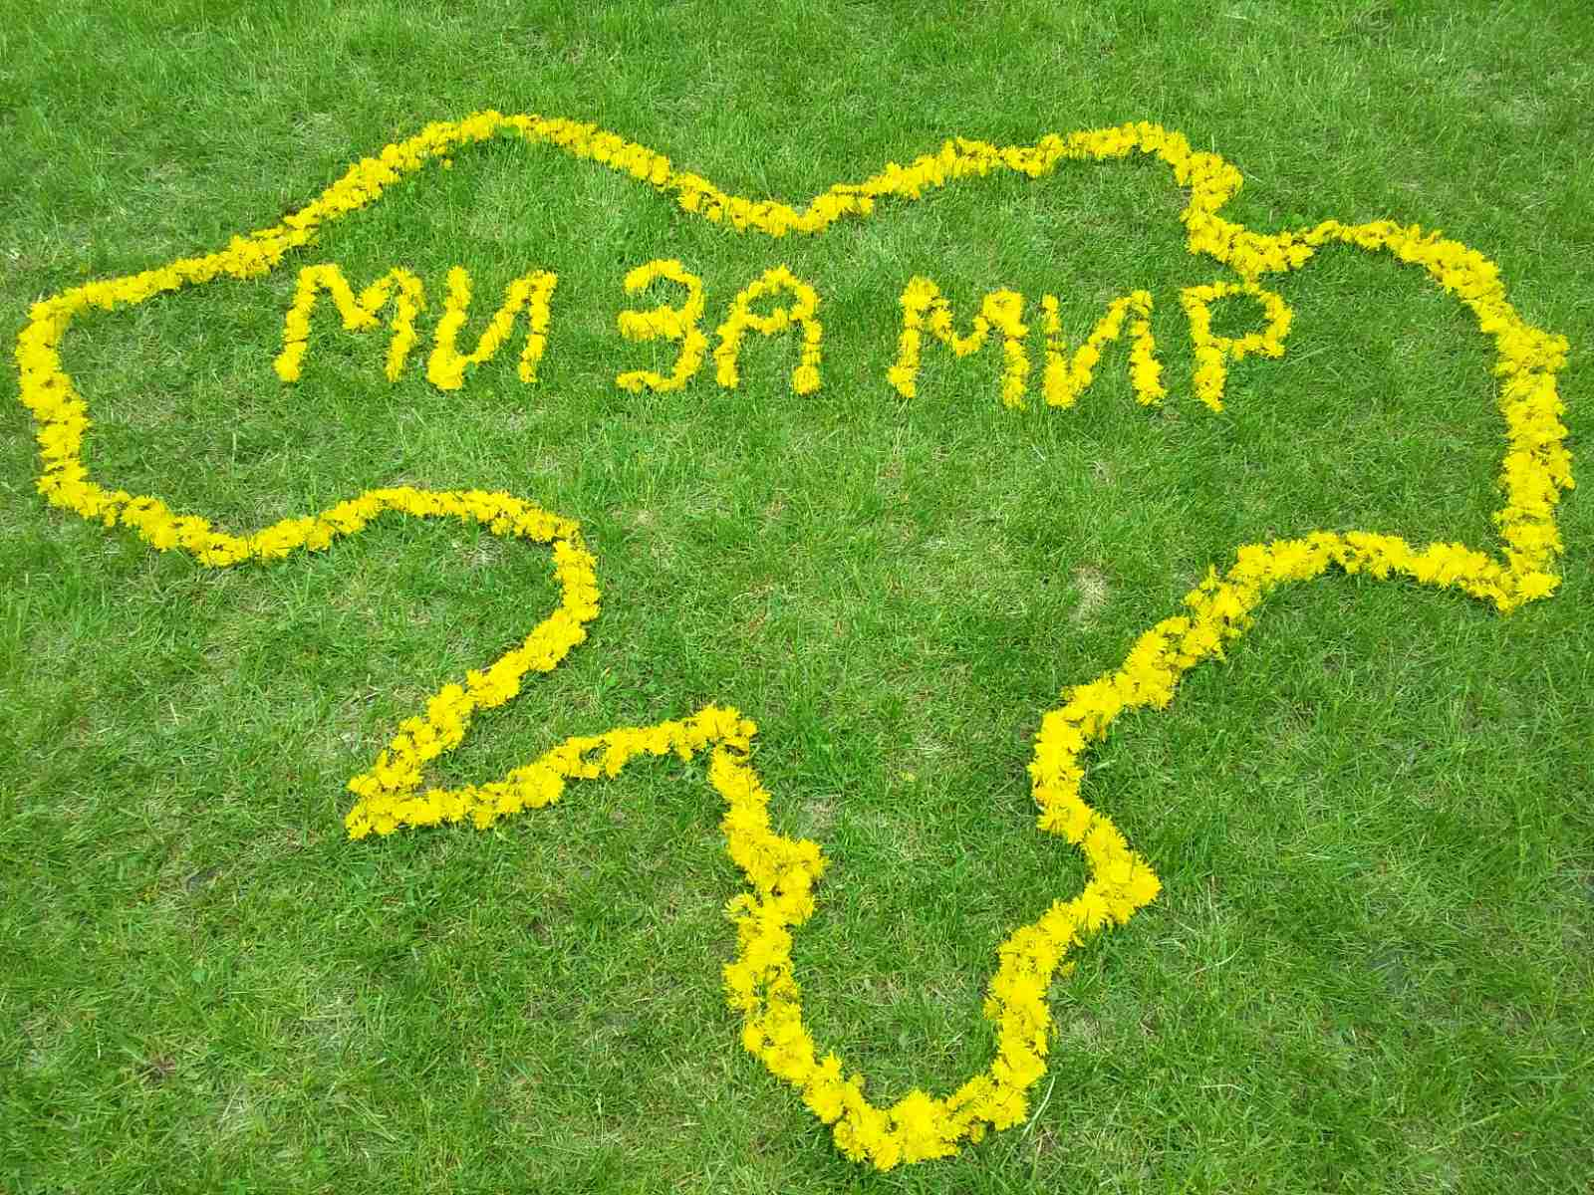
УПРАВЛІННЯ ОСВІТИ І НАУКИ СУМСЬКОЇ МІСЬКОЇ РАДИ
СУМСЬКИЙ СПЕЦІАЛЬНИЙ ДОШКІЛЬНИЙ НАВЧАЛЬНИЙ ЗАКЛАД
(ЯСЛА-САДОК) № 20 «ПОСМІШКА» М. СУМИ, СУМСЬКОЇ ОБЛАСТІ
вул. Лучанська, 27, м. Суми, 40022, тел. (0542) 25-13-19
E-mail posmishka_20@ukr.net
Звіт керівника Розман-Лі А.В. за 2022-2023 навчальний рік

Slide 2
Нормативно-правова база
Закони України «Про освіту», «Про дошкільну освіту», «Про охорону дитинства», «Про пожежну безпеку», «Про охорону праці», «Про забезпечення санітарно – епідеміологічних норм».
Базового компонента дошкільної освіти, Концепції Національно – патріотичного виховання дітей та молоді, Положення про дошкільний навчальний заклад, відповідно до вимог Програми розвитку дитини від народження до шести (7) років «Я у Світі».

Slide 3
Головною метою діяльності закладу
є зміцнення здоров`я дитини, розвиток і формування особистості, забезпечення ортопедичної, соціально-психологічної реабілітації та адаптації дитини, шляхом спеціально організованого освітнього процесу у комплексі з корекційно-розвивальною та лікувально-оздоровчою роботою.

Slide 4
У дошкільному закладі функціонує 10 груп:
- 2 групи – раннього віку
- 2 групи – молодшого віку
- 2 групи – середнього віку
- 4 групи – старшого віку
Режим роботи дошкільного закладу відповідає запитам батьків:
за 12 годинним режимом працює – 5 груп,
за 10,5 годинним режимом – 5 груп.
Дошкільний заклад відвідує – 178 дітей,
з них 6 – діти з особливими освітніми потребами

Slide 5
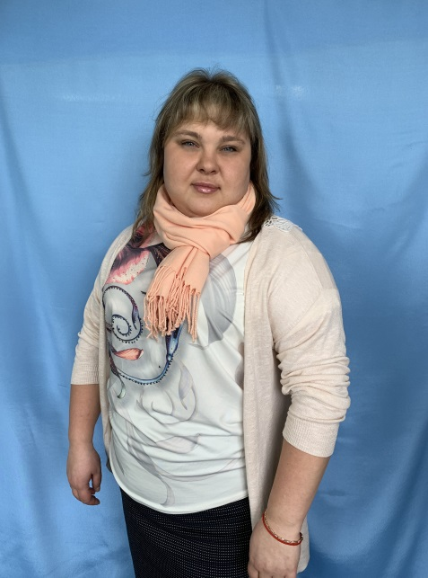
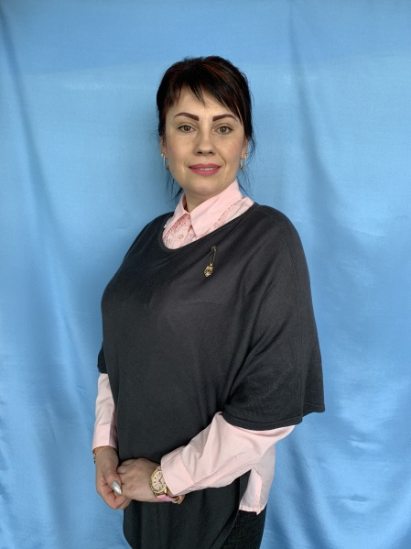
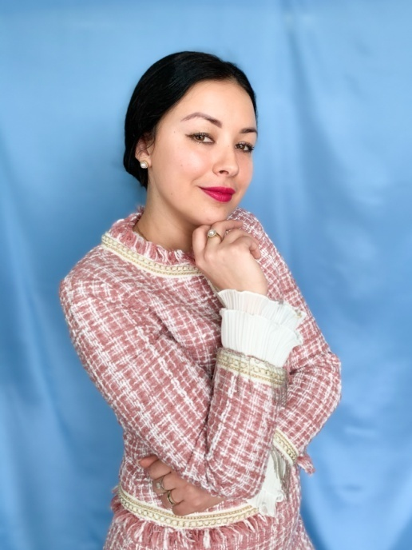
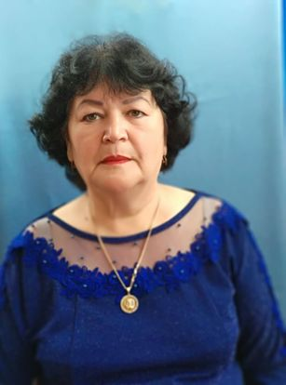
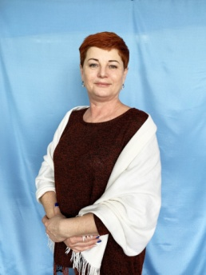
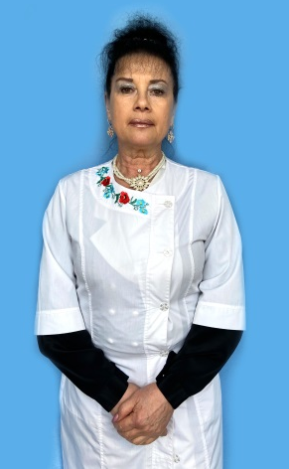
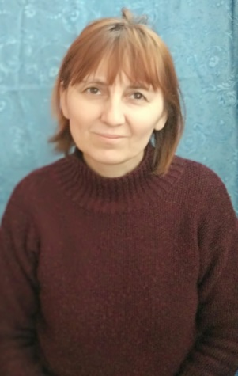
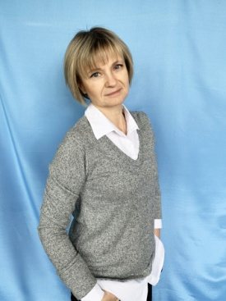
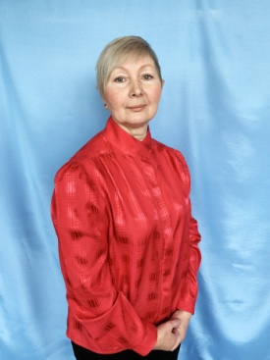
Освітній процес здійснюють 32 педагоги, з них: завідувач, 2 вихователі – методисти; практичний психолог, 2 інструктори з фізкультури,
2 вчителя – логопеда, 2 музичних керівника,
22 вихователі.

Slide 6
Наш дружній колектив

Slide 7
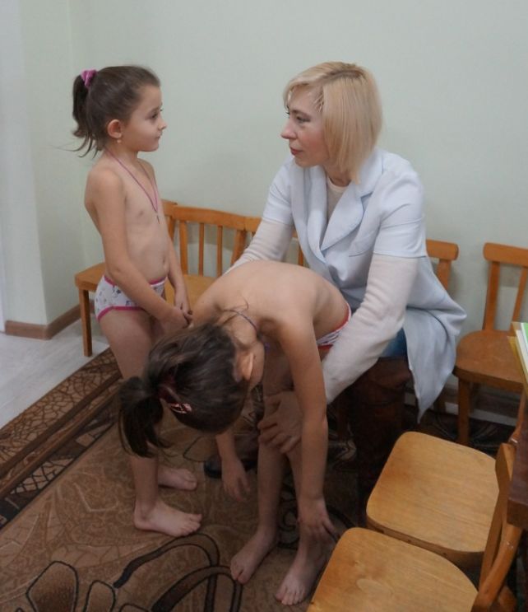
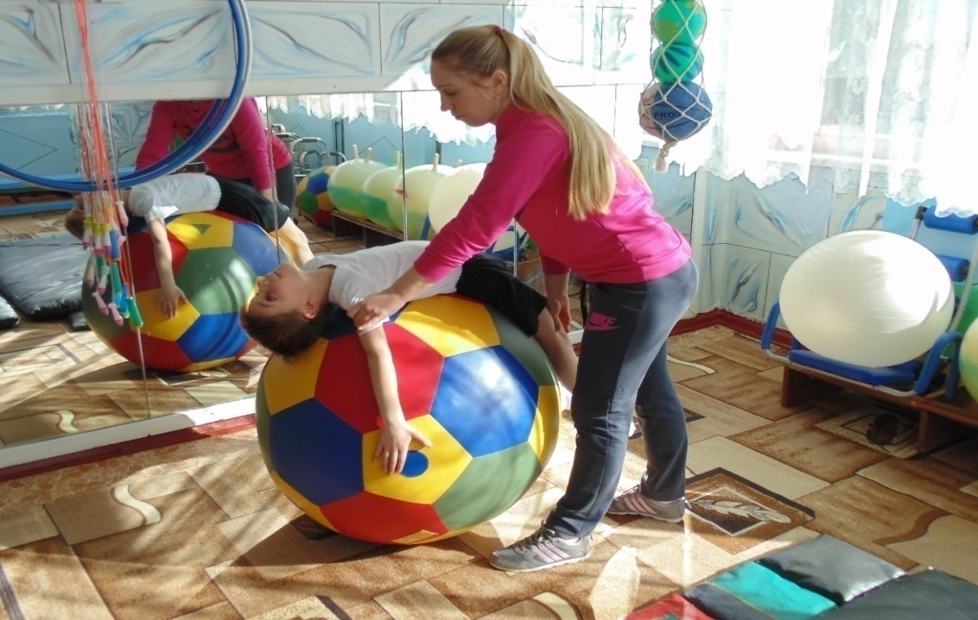
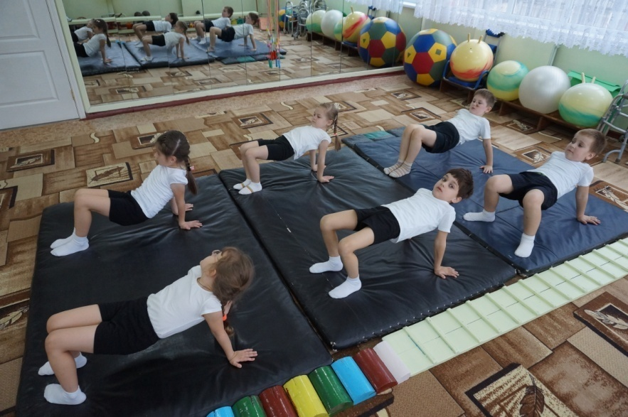
Кафедра реабілітації

Slide 8
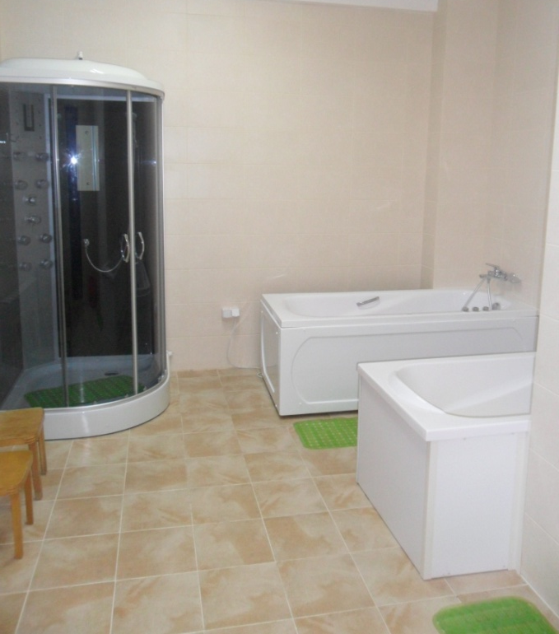
Водолікування

Slide 9
Заняття в басейні

Slide 10
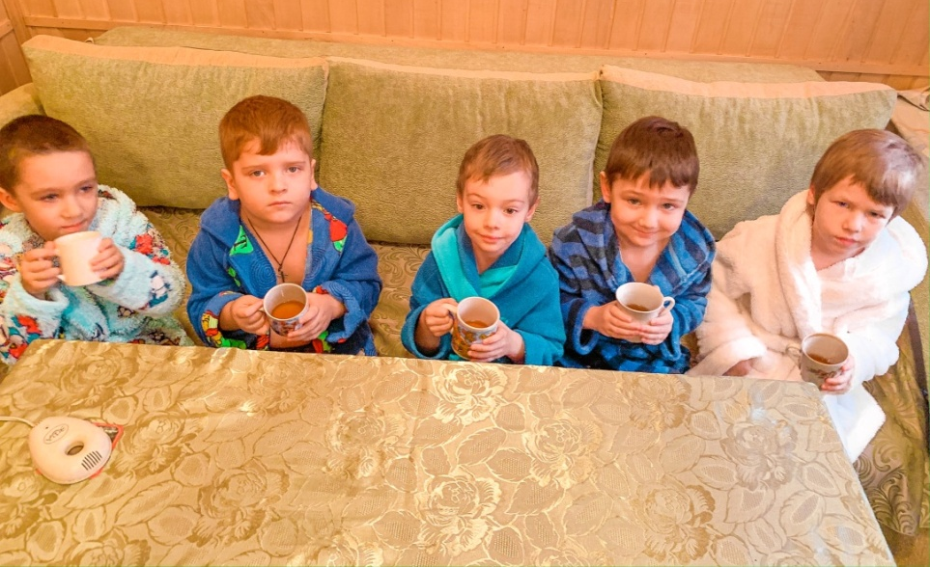
Інфрачервона сауна

Slide 11
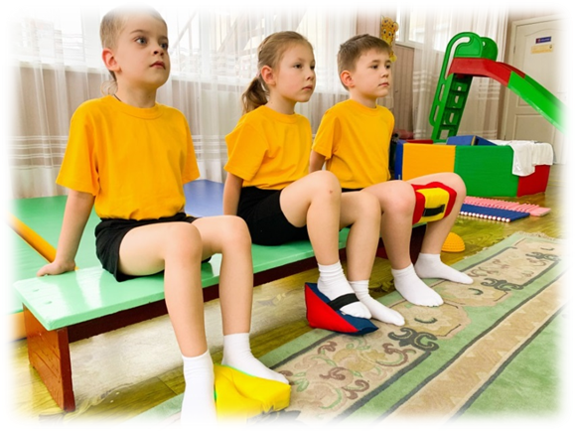
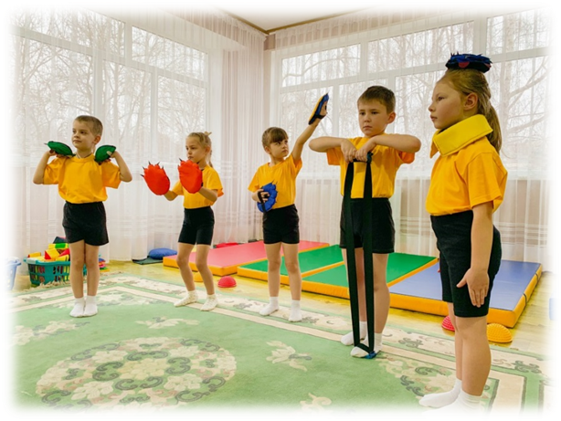
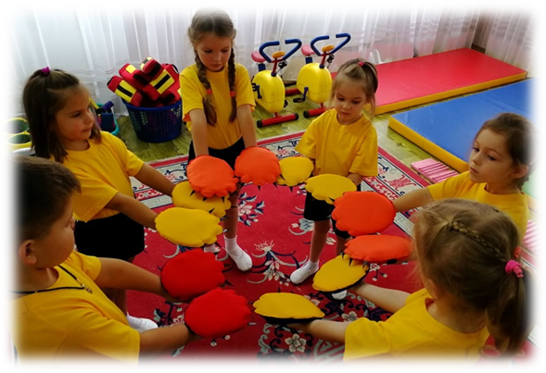
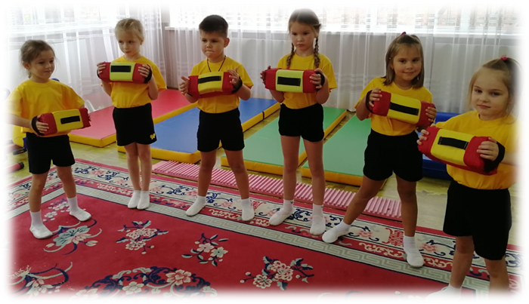
Заняття в центрі інтенсивної корекції за авторською програмою
Ю.М. Коржа “Богатир”

Slide 12
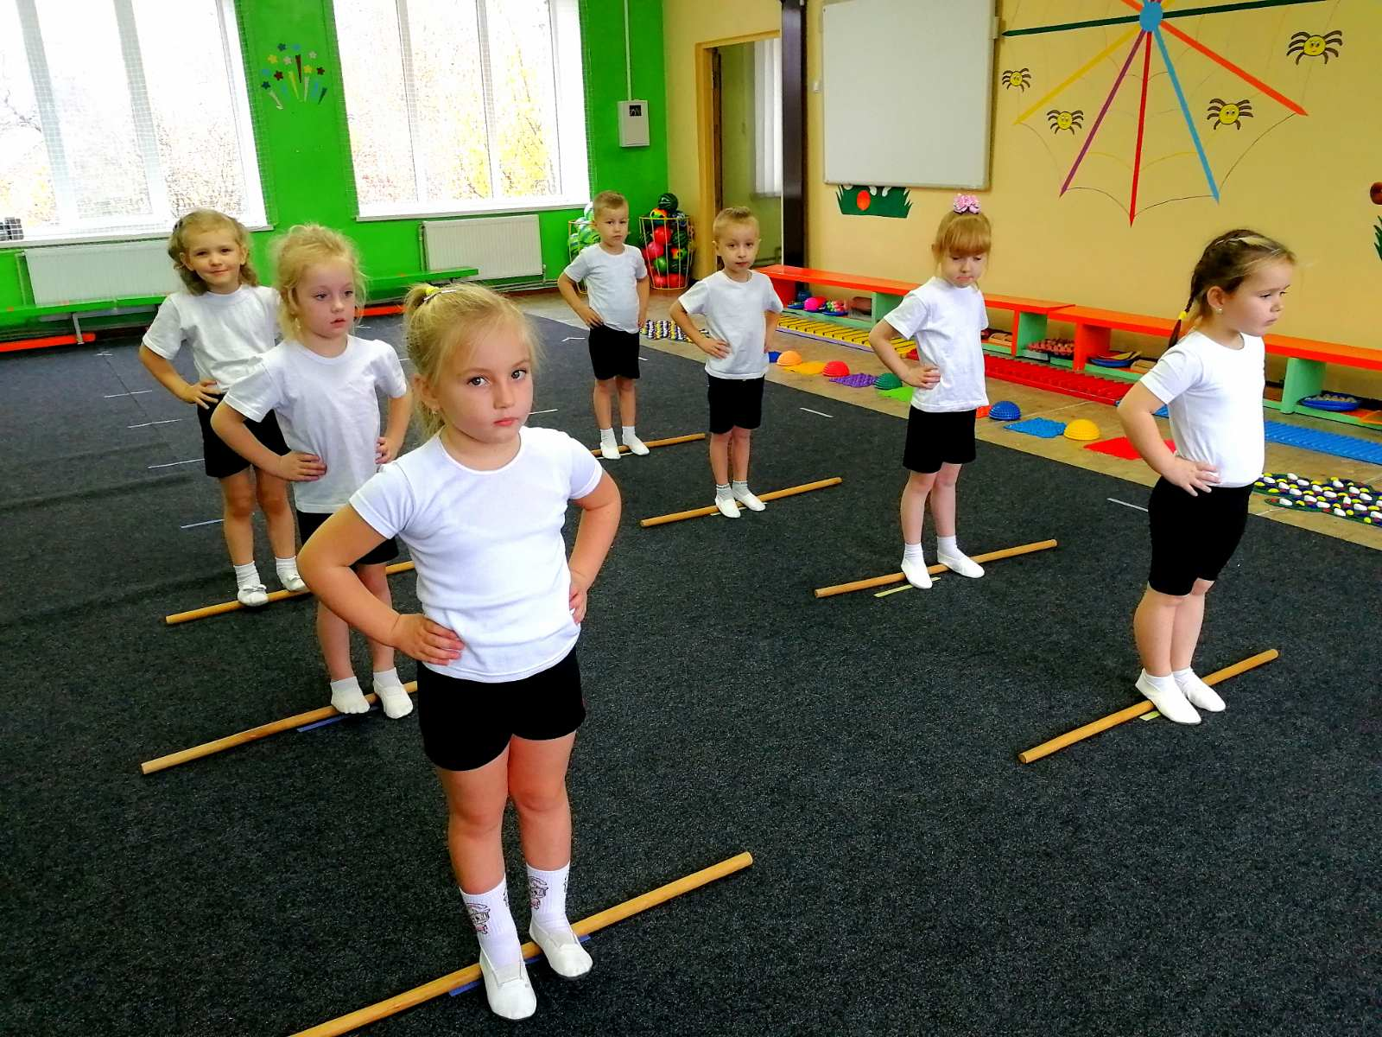
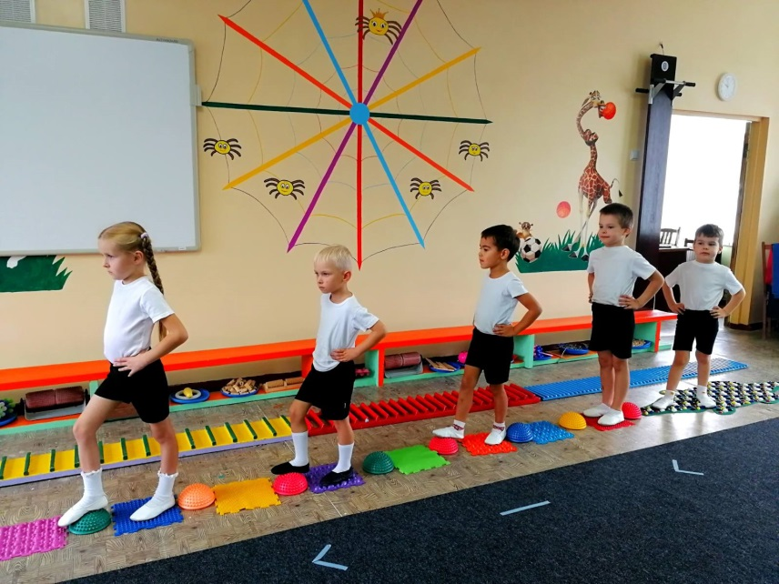
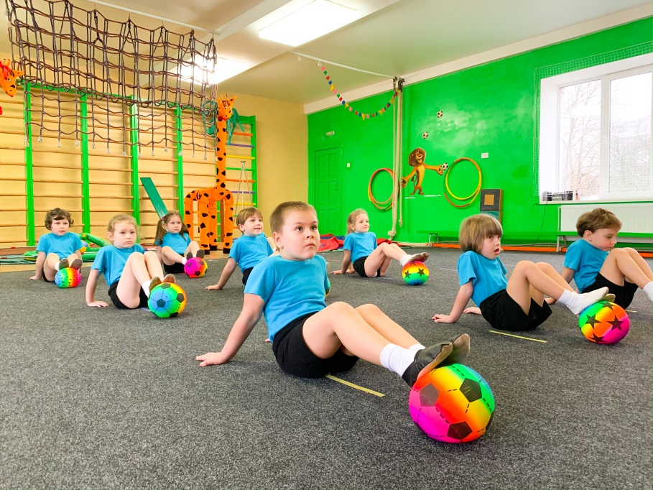
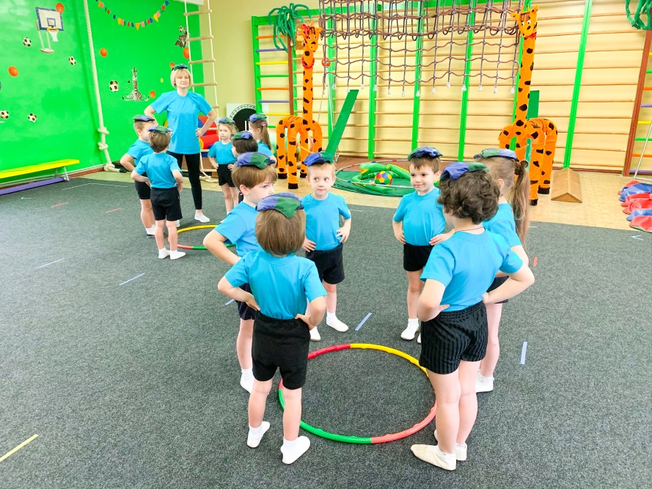
Заняття з фізичної культури

Slide 13
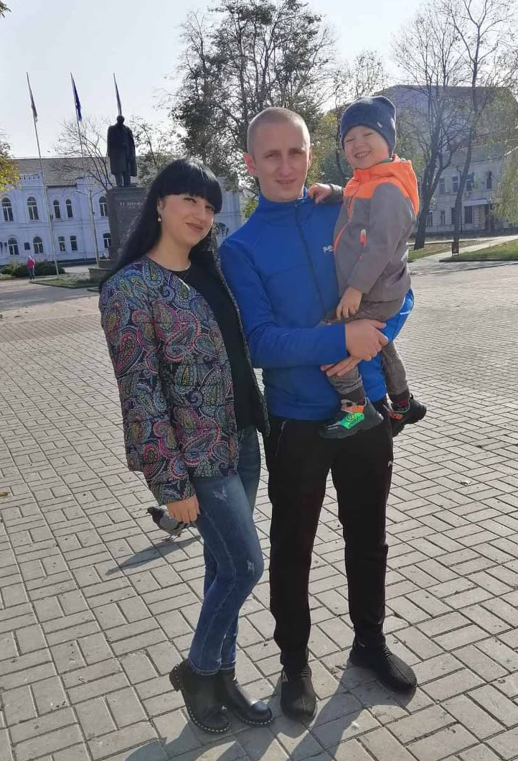
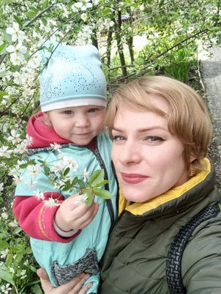
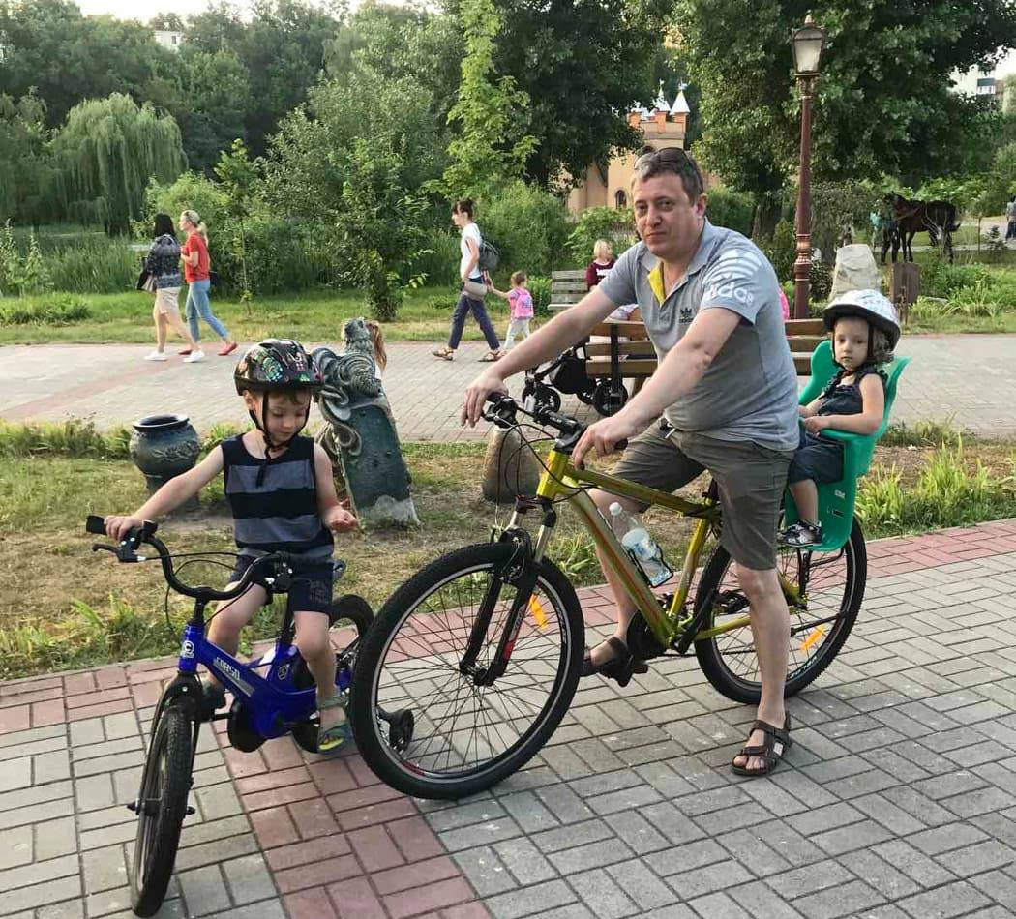
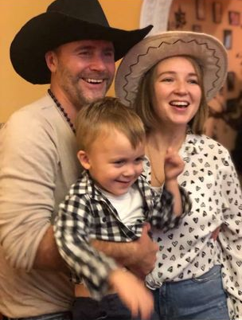
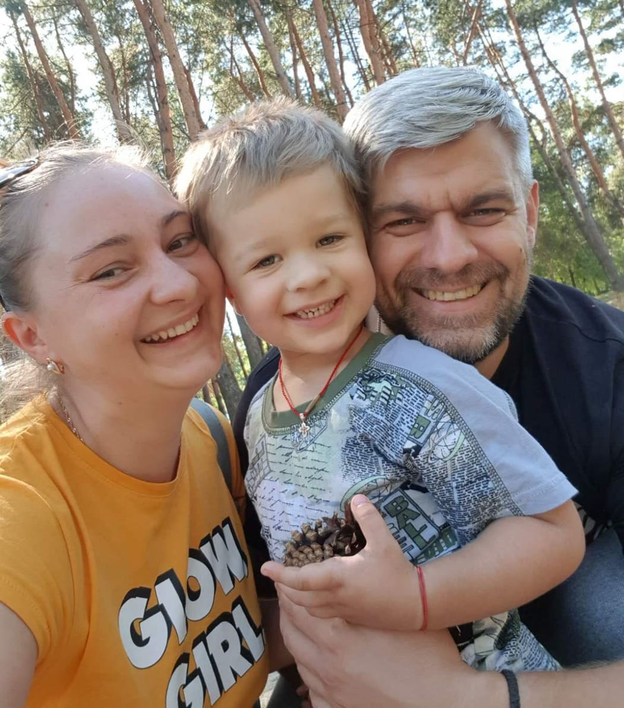
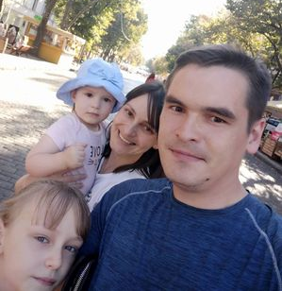
Взаємодія з батьками

Slide 14
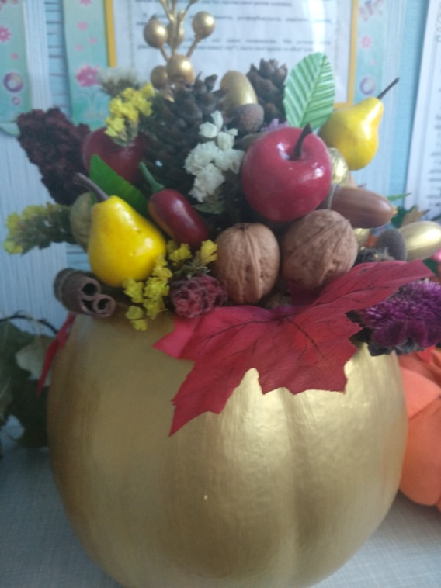
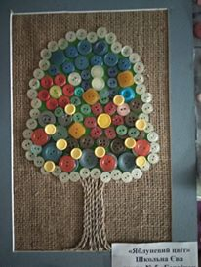
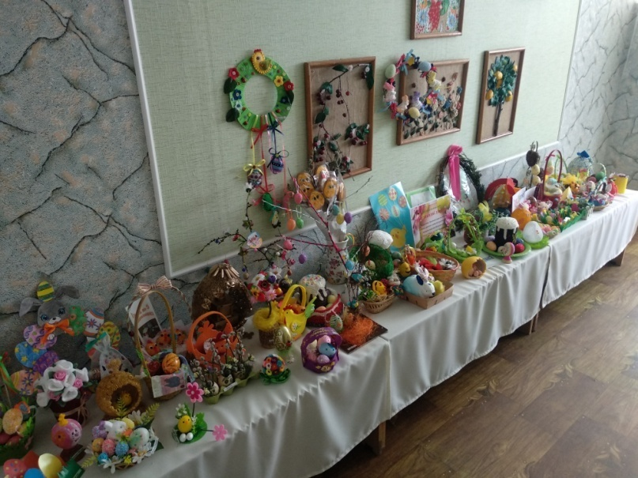
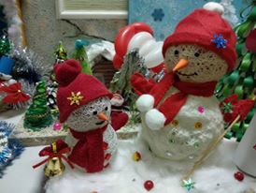
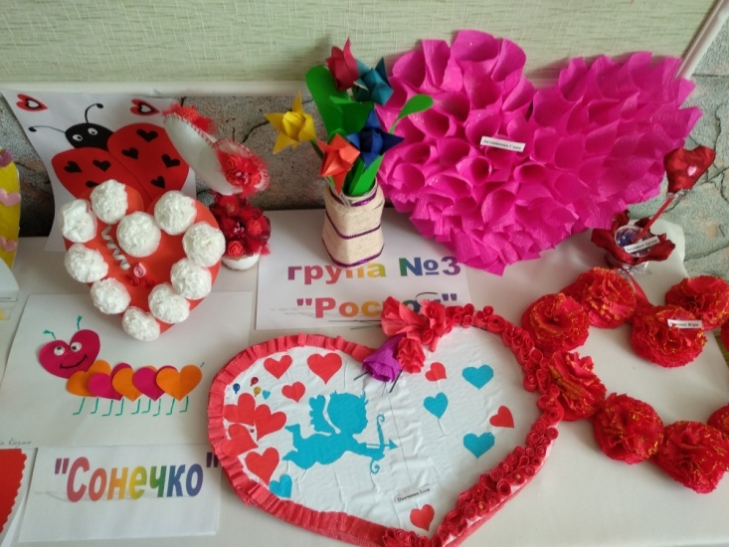
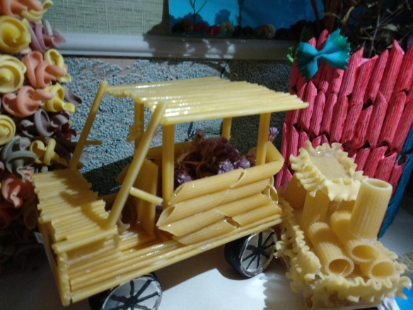
Виставки дитячої творчості

Slide 15
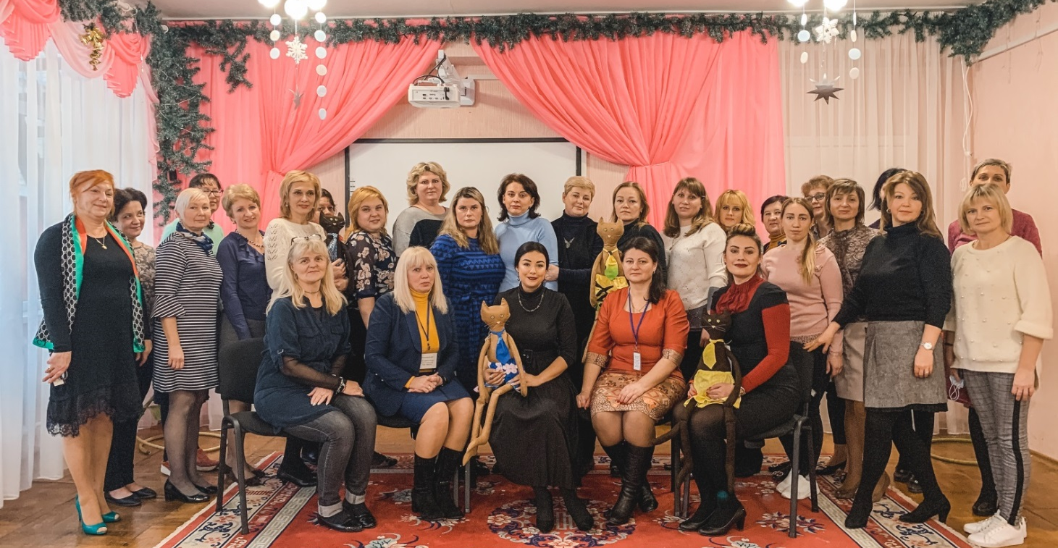
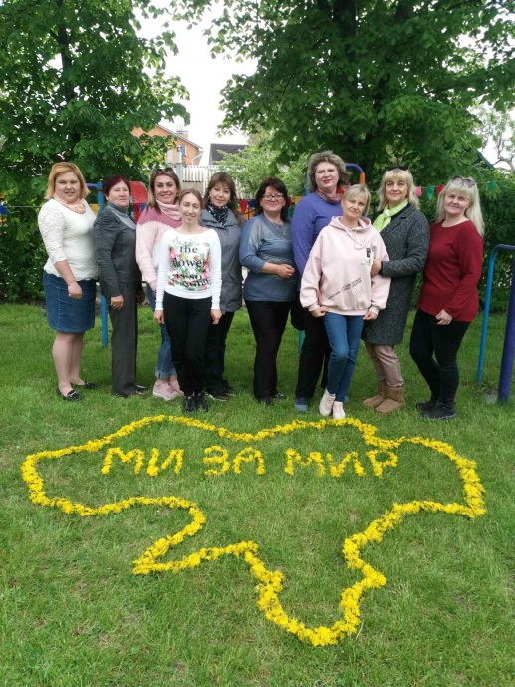
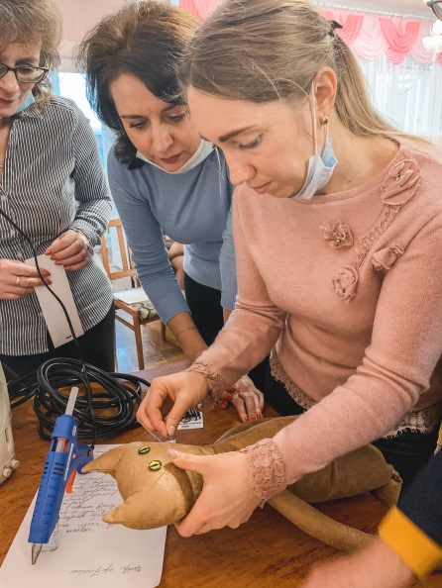
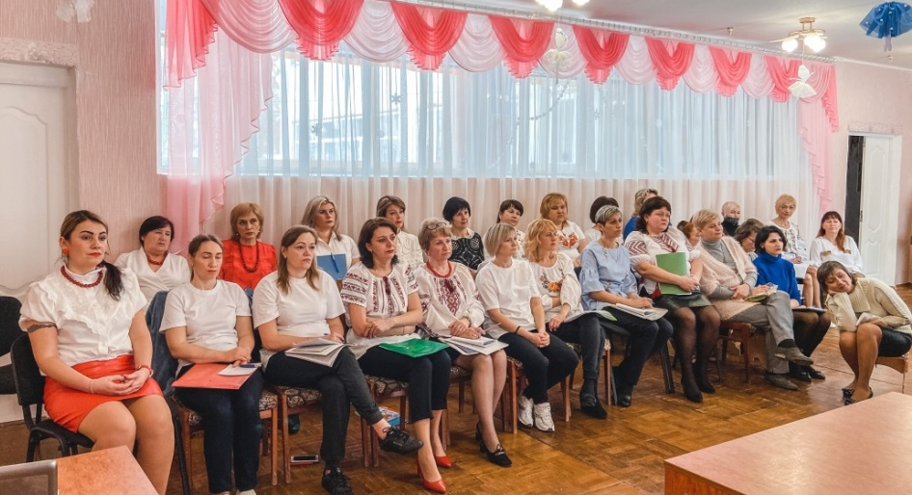
Діяльність методичної служби

Slide 16
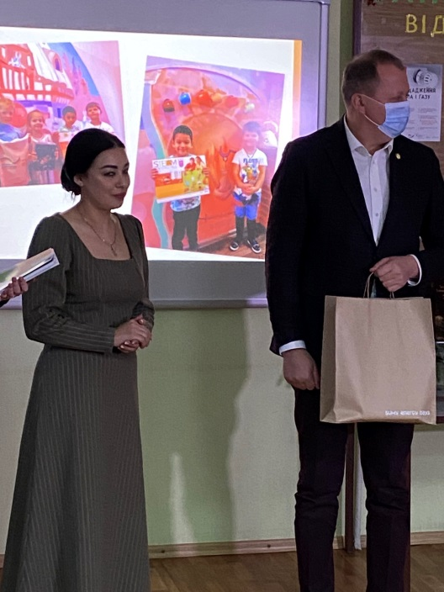
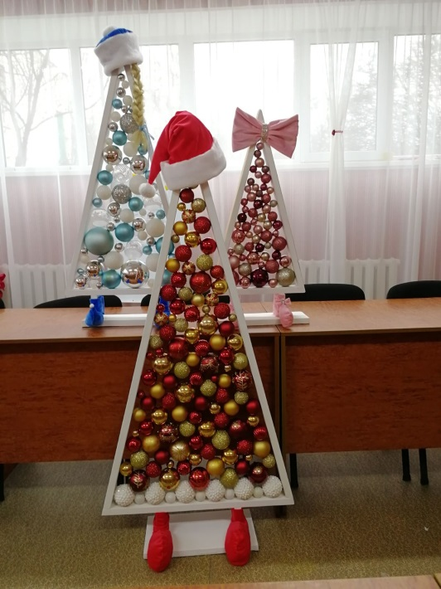
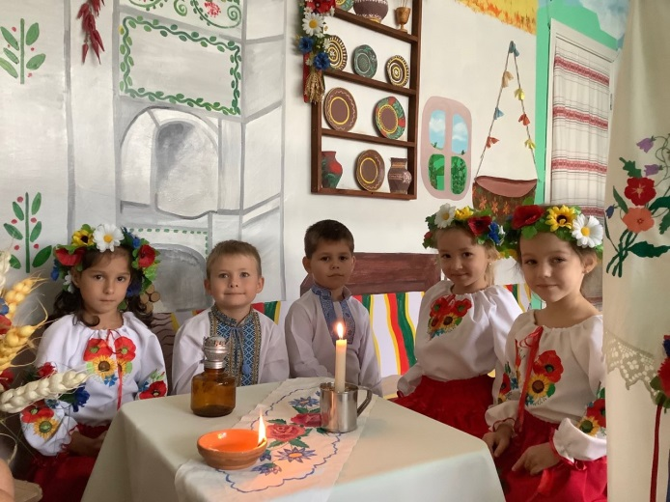
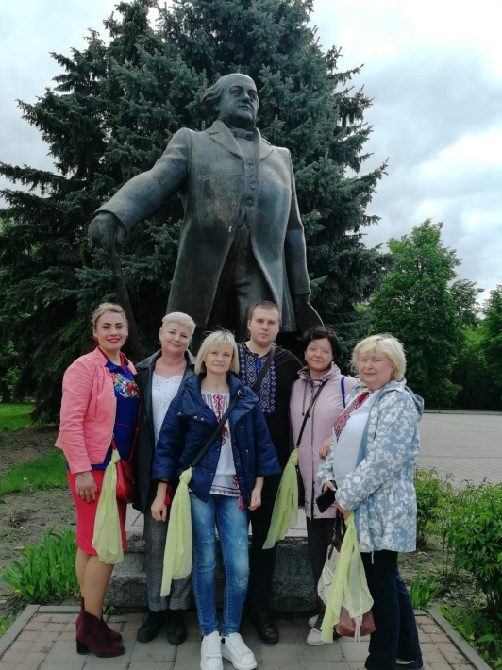
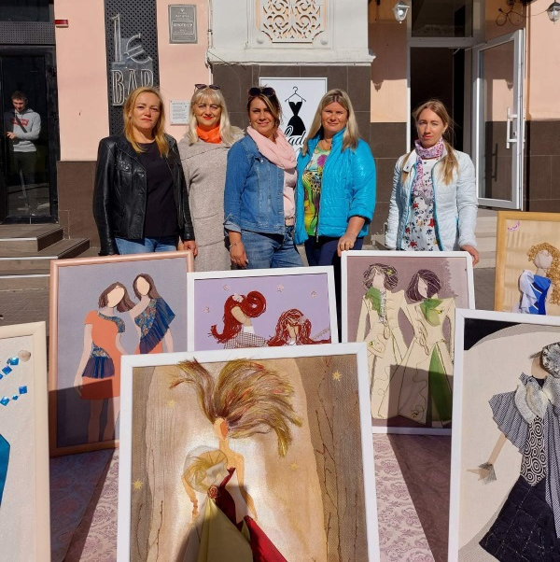
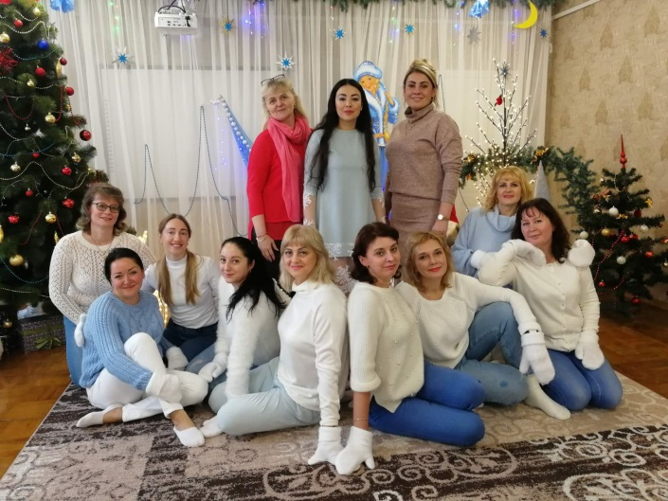
Участь в конкурсах

Slide 17
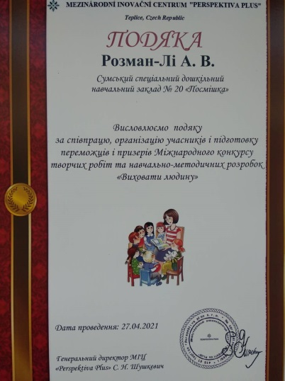
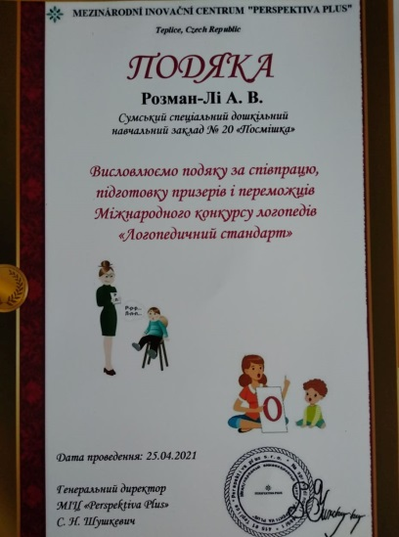
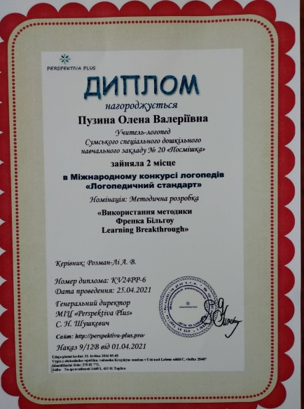
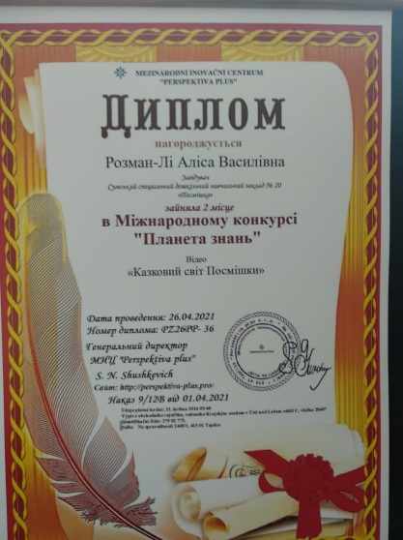

Slide 18
Тематичні тижні

Slide 19
Тематичні дні

Slide 20
Психологічна служба

Slide 21
Логопедична служба

Slide 22
Гурткова робота

Slide 23
Медичне обслуговування

Slide 24
Харчування

Slide 26
Матеріально – технічне забезпечення

Slide 29
Капітальний ремонт вимощення

Slide 30
Капітальний ремонт туалетної кімнати групи № 7

Slide 31
Проблеми
сьогодення

Slide 32
Садочок нашої мрії

Slide 33
Дякую за увагу!

